Slide 1

חלוקת חדרים ושכר-דירה Fair Rent Division אראל סגל-הלוי
"וּנְחַלְתֶּם אוֹתָהּ אִישׁ כְּאָחִיו" (יחזקאל מז 14)
https://blogs.ams.org/mathgradblog/2013/10/12/splitting-apartment-rent-case-fair-division/

Slide 2
חלוקת שכר דירה
נתונים:
דירה עם n חדרים ודמי-שכירות נתונים R.
קבוצה של n שותפים השוכרים את הדירה.
האתגר: להחליט מי יגור איפה, וכמה ישלם, כך שלא תהיה קנאה. הפלט הדרוש הוא:
השמה := לכל שחקן i מתאימים חדר אחד Xi.
תמחור := לכל חדר j מתאימים מחיר p(j).
ללא קנאה: אף שותף לא מעדיף את החבילה (חדר+מחיר) של שותף אחר.

Slide 3
קיום חלוקת-חדרים ללא קנאה
הנחה: קיים “מחיר גבוה מדי”.
הגדרה: מחיר גבוה מדי הוא מחיר כלשהו T, כך שאם המחיר של חדר כלשהו גדול מ-T, והמחיר של חדר אחר כלשהו קטן מ-0, אז אף שחקן לא בוחר בחדר עם מחיר גדול מ-T.
הערה: אם השחקנים קוואזיליניאריים, אז קיים מחיר גבוה מדי – למשל הערך הגבוה ביותר ששחקן כלשהו מייחס לחדר כלשהו, ועוד 1.
משפט: אם קיים מחיר גבוה מדי, אז יש השמה+תימחור ללא קנאה. ←

Slide 4
קיום חלוקת-חדרים ללא קנאה
משפט: אם קיים מחיר גבוה מדי, אז יש השמה+תימחור ללא קנאה.
הוכחה: נבנה את סימפלקס התימחורים. כל נקודה בסימפלקס, עם קואורדינטות (x1,…,xn), מתאימה לתימחור עם:
p_{j} = T – (Tn–R)*x_{j}
כאשר T הוא מחיר גבוה מדי.
הערה: בכל נקודה, סכום כל המחירים הוא בדיוק R.

Slide 5
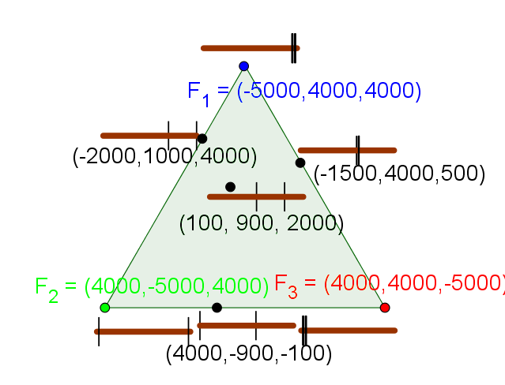
סימפלקס התימחורים
דוגמה עם n=3, R=3000, T=4000:
p_{j} = T – (Tn–R)*x_{j}

Slide 6
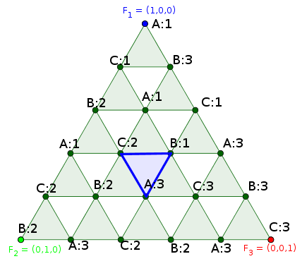
סימפלקס התימחורים
p_{j} = T – (Tn–R)*x_{j}
נחלק את סימפלקס התימחורים לסימפלקסונים;
ניתן כל קודקוד לשחקן; נשאל אותו איזה חדר הוא מעדיף בתימחור המתאים לקודקוד.

Slide 7
הלמה של ספרנר (Sperner's Lemma)
הגדרה: תיווי ספרנר (Sperner): כל מספר על צומת בשפה הוא מספר שנמצא על קצות השפה.
(התיווי הנוצר ע"י תשובות השחקנים הוא תיווי ספרנר, כי כל שחקן בוחר חדר עם מחיר לא גבוה מדי).
הלמה של ספרנר: בכל תיווי ספרנר יש מספר איזוגי של סימפלקסונים מגוונים.
הוכחה: באינדוקציה על n.
בסיס: n=2. נסתכל על הצלע בין F₁ ל-F₂. המספרים מתחילים ב-1 ומסתיימים ב-2, ולכן מספר המעברים הוא איזוגי.

Slide 8
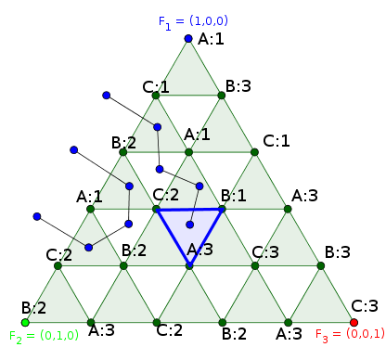
הלמה של ספרנר (Sperner's Lemma)
צעד: נגדיר "חדר" = סימפלקסון עם n צמתים; "דלת" = סימפלקסון
עם n-1 צמתים, ותויות 1, ..., n-1.
לפי הנחת האינדוקציה, מספר
הדלתות על השפה הוא איזוגי.
בכל חדר עם דלת, יש: א. דלת אחת – אם התוית מול הדלת היא n - ואז זה סימפלקסון מגוון; או -
ב. שתי דלתות - אם התוית מול הדלת אינה n.
מספר הדלתות החיצוניות [איזוגי] +
מספר הדלתות בחדרים מסוג ב [זוגי] +
מספר הדלתות בחדרים מסוג א =
מספר הדלתות כפול 2 = מספר זוגי.
לכן מספר החדרים מסוג א איזוגי. ***

Slide 9
סימפלקס התימחורים
p_{j} = T – (Tn–R)*x_{j}
המספור המתקבל מקיים את התנאי של ספרנר!
לכן קיים סימפלקסון מגוון.
לכן קיים תימחור שבו (בקירוב) כל שותף רוצה חדר אחר = תימחור ללא קנאה. מימוש:
https://www.nytimes.com/interactive/2014/science/rent-division-calculator.html

Slide 10
חלוקת-חדרים ללא קנאה: חישוב
הנחה: כל הדיירים הם קוואזיליניאריים.
הקלט: מטריצה n x n המתארת את ערכי החדרים לכל אחד מהדיירים:
הפלט: השמה X, תימחור p.
אין קנאה: לכל שני שחקנים i, j:
V_{i}(X_{i}) – p(X_{i}) ≥ V_{i}(X_{j}) – p(X_{j})
1 | 2 | 3 | חדר←
v11 | v12 | v13 | דייר 1
v21 | v22 | v23 | דייר 2
v31 | v32 | v33 | דייר 3

Slide 11
קנאה וסכום-ערכים
משפט 1: בכל השמה ללא קנאה, סכום הערכים של הדיירים בחדרים שהם גרים בהם הוא מקסימלי.
הוכחה (Sung and Vlach, 2004): תהי X,P השמת-חדרים ללא קנאה. תהי Y השמה אחרת כלשהי. לפי הגדרת קנאה לדיירים קוואזיליניאריים, לכל i:
V_{i}(X_{i}) – P(X_{i}) ≥ V_{i}(Y_{i}) – P(Y_{i})
נסכום על כל הדיירים, i בין 1 ל-n:
∑(V_{i}(X_{i}) – P(X_{i})) ≥ ∑(V_{i}(Y_{i}) – P(Y_{i}))
∑V_{i}(X_{i}) – ∑P(X_{i}) ≥ ∑V_{i}(Y_{i}) – ∑P(Y_{i})
בשני הצדדים, סכום המחירים שווה למחיר הדירה:
∑V_{i}(X_{i}) ≥ ∑V_{i}(Y_{i})

Slide 12
קנאה וסכום-ערכים
משפט 2: כל תימחור ללא קנאה יישאר ללא-קנאה לכל השמה ממקסמת-סכום-ערכים.
הוכחה (Sung and Vlach, 2004): תהי X,P השמת-חדרים ללא קנאה. לפי המשפט הקודם, X ממקסמת סכום ערכים. תהי Y השמה אחרת הממקסמת סכום ערכים:
∑V_{i}(X_{i}) = ∑V_{i}(Y_{i})
∑[V_{i}(X_{i})-P(X_{i})] = ∑[V_{i}(Y_{i})-P(Y_{i})]
נתון ש-X ללא קנאה. לכן לפי הגדרת קנאה, לכל i:
V_{i}(X_{i}) – P(X_{i}) ≥ V_{i}(Y_{i}) – P(Y_{i})
לכן חייב להתקיים שיוויון בכל איבר --- לכל i :
V_{i}(X_{i}) – P(X_{i}) = V_{i}(Y_{i}) – P(Y_{i})

Slide 13
חלוקת-חדרים ללא קנאה: חישוב
מסקנה: האלגוריתם הבא מוצא חלוקת חדרים ללא קנאה:
א. מצא חלוקה כלשהי X הממקסמת סכום-ערכים;
ב. מצא תמחור p שאיתו החלוקה X ללא קנאה.

Slide 14
א. מיקסום סכום הערכים
מציאת השמה הממקסמת את סכום הערכים =
מציאת שידוך עם משקל מקסימום בגרף דו-צדדי.
דוגמה:
סלון | חדר | מרתף
35 | 40 | 25 | דייר א
35 | 60 | 40 | דייר ב
25 | 40 | 20 | דייר ג

Slide 15
שידוך עם משקל מקסימום
הקלט: גרף דו-צדדי עם משקלים על הקשתות:
מרתף
א
25
40
35
חדר
ב
40
60
35
20
סלון
40
ג
25

Slide 16
שידוך עם משקל מקסימום
הפלט: שידוך מושלם שמשקלו גדול ביותר:
25
40
35
40
60
35
20
40
25
אלגוריתמים: למשל "האלגוריתם ההונגרי".
יש מימוש למשל בפייתון בספריה networkx.

Slide 17
ב. קביעת המחירים
מצאנו השמה ממקסמת-ערכים. צריך לקבוע מחירים כך שההשמה תהיה ללא קנאה, וסכום המחירים יהיה שווה לשכר-הדירה. איך?
בעיית תיכנות ליניארי – linear programming.
For all i, j:
w[d[i], i] - p[i] ≥ w[d[i], j] - p[j]
אפשר לפתור למשל בפייתון בעזרת cvxpy.

Slide 18
חלוקת חדרים – בעיית הטרמפיסט
מרתף | סלון
0 | 150 | דייר א
10 | 140 | דייר ב
משפט: ייתכן שבכל חלוקה ללא קנאה, אחד הדיירים ישלם מחיר שלילי - צריך לשלם לו כדי שיסכים לגור בדירה.
הוכחה: נניח שיש שני דיירים ושני חדרים, הדירה עולה 100 והערכים הם כמו בטבלה למעלה.
כל חלוקה ללא-קנאה ממקסמת סכום ערכים, לכן יש לתת את הסלון לדייר א ואת המרתף לדייר ב.
כדי ש-ב לא יקנא, המחיר של הסלון חייב להיות גבוה יותר ב-130 לפחות. הסכום הוא 100, ולכן:
(price_martef + 130) + price_martef = 100
price_martef = -15
המחיר של המרתף חייב להיות שלילי! ***

Slide 19
חלוקת חדרים – בעיית הטרמפיסט
אותו משפט נכון גם כשסכום הערכים של כל דייר שווה למחיר הכולל:
p_{c} ≥ 35 [d envies]
p_{b} ≥ 33 [d envies]
p_{a} ≥ 33 [c envies]
p_{d} ≤ -1 [sum=100]
חדר א | חדר ב | חדר ג | חדר ד
36 | 34 | 30 | 0 | דייר א
31 | 36 | 33 | 0 | דייר ב
34 | 30 | 36 | 0 | דייר ג
32 | 33 | 35 | 0 | דייר ד

Slide 20
חלוקת חדרים – משפט סוּ
הנחת הדיירים העניים: כל דייר מעדיף חדר בחינם על-פני חדר בתשלום.
משפט סו. אם מתקיימת הנחת הדיירים העניים, אז קיימת חלוקת חדרים ללא קנאה, שבה כל דייר משלם מחיר חיובי )אין “טרמפיסטים").
הוכחה. הוכחנו שקיימת נקודה בסימפלקס, המתאימה לתימחור ללא קנאה. אילו היה שם מחיר שלילי, אז כל דייר המשלם מחיר חיובי היה מקנא. ***

Slide 21
חלוקת שכר דירה – טרילמה
דיירים שמקבלים כסף | קנאה | עובד רק עם "דיירים עניים”
לא | לא | כן | אלגוריתם סוּ והמשולשים
כן | לא | לא | אלגוריתם סונג-ולאך
לא | כן | לא | אלגוריתם סונג-ולאך+ מחיר מינ. 0

